Slide 1
Capítulo 2: Camada de Aplicação
suruagy@cin.ufpe.br
Baseado nos slides de Kurose e Ross

Slide 2
Capítulo 2: Roteiro
2.1 Princípios de aplicações de rede
2.2 A Web e o HTTP
2.3 Transferência de arquivo: FTP
2.4 Correio Eletrônico na Internet
2.5 DNS: o serviço de diretório da Internet
2.6 Aplicações P2P
2.7 Programação e desenvolvimento de aplicações com TCP
2.8 Programação de sockets com UDP

Slide 3
Capítulo 2: Camada de Aplicação
Metas do capítulo:
aspectos conceituais e de implementação de protocolos de aplicação em redes
modelos de serviço da camada de transporte
paradigma cliente servidor
paradigma peer-to-peer
aprender sobre protocolos através do estudo de protocolos populares da camada de aplicação:
HTTP
FTP
SMTP/ POP3/ IMAP
DNS
Criar aplicações de rede
programação usando a API de sockets

Slide 4
Algumas aplicações de rede
Correio eletrônico
A Web
Mensagens instantâneas
Login em computador remoto como Telnet e SSH
Compartilhamento de arquivos P2P
Jogos multiusuários em rede
Streaming de vídeos armazenados (YouTube, Hulu, Netflix)
Telefonia por IP (Skype)
Videoconferência em tempo real
Busca
...
...

Slide 5
Criando uma aplicação de rede
Programas que
Executam em (diferentes) sistemas finais
Comunicam-se através da rede
p.ex., servidor Web se comunica com o navegador
Programas não relacionados ao núcleo da rede
Dispositivos do núcleo da rede não executam aplicações dos usuários
Aplicações nos sistemas finais permite rápido desenvolvimento e disseminação
aplicação
transporte
rede
enlace
física
aplicação
transporte
rede
enlace
física
aplicação
transporte
rede
enlace
física

Slide 6
Arquiteturas das aplicações de rede
Estruturas possíveis das aplicações:
Cliente-servidor
Peer-to-peer (P2P)

Slide 7

Arquitetura cliente-servidor
Servidor:
Sempre ligado
Endereço IP permanente
Escalabilidade com data centers
Clientes:
Comunicam-se com o servidor
Podem estar conectados intermitentemente
Podem ter endereços IP dinâmicos
Não se comunicam diretamente com outros clientes
cliente/servidor

Slide 8










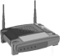







Arquitetura P2P
peer-peer
Não há servidor sempre ligado
Sistemas finais arbitrários se comunicam diretamente
Pares solicitam serviços de outros pares e em troca proveem serviços para outros parceiros:
Autoescalabilidade – novos pares trazem nova capacidade de serviço assim como novas demandas por serviços.
Pares estão conectados intermitentemente e mudam endereços IP
Gerenciamento complexo

Slide 9
Comunicação entre Processos
Processo: programa que executa num sistema final
processos no mesmo sistema final se comunicam usando comunicação interprocessos (definida pelo sistema operacional)
processos em sistemas finais distintos se comunicam trocando mensagens através da rede
Processo cliente: processo que inicia a comunicação
Processo servidor: processo que espera ser contatado
Nota: aplicações com arquiteturas P2P possuem processos clientes e processos servidores

Slide 10

Sockets
Os processos enviam/ recebem mensagens para/dos seus sockets
Um socket é análogo a uma porta
Processo transmissor envia a mensagem através da porta
O processo transmissor assume a existência da infraestrutura de transporte no outro lado da porta que faz com que a mensagem chegue ao socket do processo receptor
aplicação
socket
aplicação
Controlado pelo
desenvolvedor
da aplicação
processo
processo
transporte
transporte
rede
rede
controlado
pelo SO
enlace
Internet
enlace
física
física

Slide 11
Endereçamento de processos
Para que um processo receba mensagens, ele deve possuir um identificador
Cada hospedeiro possui um endereço IP único de 32 bits
Pergunta: o endereço IP do hospedeiro no qual o processo está sendo executado é suficiente para identificar o processo?
Resposta: Não, muitos processos podem estar executando no mesmo hospedeiro
O identificador inclui tanto o endereço IP quanto os números das portas associadas com o processo no hospedeiro .
Exemplo de números de portas:
Servidor HTTP: 80
Servidor de Correio: 25
Para enviar uma msg HTTP para o servidor Web gaia.cs.umass.edu
Endereço IP: 128.119.245.12
Número da porta: 80
Mais sobre isto posteriormente.

Slide 12
Os protocolos da camada de aplicação definem
Tipos de mensagens trocadas:
ex. mensagens de requisição e resposta
Sintaxe das mensagens:
campos presentes nas mensagens e como são identificados
Semântica das msgs:
significado da informação nos campos
Regras para quando os processos enviam e respondem às mensagens
Protocolos abertos:
definidos em RFCs
Permitem a interoperação
ex, HTTP e SMTP
Protocolos proprietários:
Ex., Skype

Slide 13
De que serviços uma aplicação necessita?
Integridade dos dados (sensibilidade a perdas)
algumas apls (p.ex., transf. de arquivos, transações web) requerem uma transferência 100% confiável
outras (p.ex. áudio) podem tolerar algumas perdas
Vazão (throughput)
algumas apls (p.ex., multimídia) requerem quantia mínima de vazão para serem “viáveis”
outras apls (“apls elásticas”) conseguem usar qq quantia de banda disponível
Segurança
Criptografia, integridade dos dados, ...
Temporização (sensibilidade a atrasos)
algumas apls (p.ex., telefonia Internet, jogos interativos) requerem baixo retardo para serem “viáveis”

Slide 14
Requisitos de aplicações de rede selecionadas
Sensib. a
Perdas
sem perdas
sem perdas
sem perdas
tolerante
tolerante
tolerante
sem perdas
Vazão
elástica
elástica
elástica
áudio: 5kbps-1Mbps
vídeo:10kbps-5Mbps
Igual acima
Alguns kbps-10Mbps
elástica
Sensibilidade a atrasos
não
não
não
sim, 100’s mseg
sim, alguns segs
sim, 100’s mseg
sim e não
Aplicação
transferência de arqs
correio
documentos Web
áudio/vídeo em
tempo real
áudio/vídeo gravado
jogos interativos
mensagem instantânea

Slide 15
Serviços providos pelos protocolos de transporte da Internet
Serviço TCP:
transporte confiável entre processos remetente e receptor
controle de fluxo: remetente não vai “afogar” receptor
controle de congestionamento: estrangular remetente quando a rede estiver carregada
não provê: garantias temporais ou de banda mínima
orientado a conexão: apresentação requerida entre cliente e servidor
Serviço UDP:
transferência de dados não confiável entre processos remetente e receptor
não provê: estabelecimento da conexão, confiabilidade, controle de fluxo, controle de congestionamento, garantias temporais ou de banda mínima
P: Qual é o interesse em ter um protocolo como o UDP?

Slide 16
Apls Internet: seus protocolos e seus protocolos de transporte
Protocolo da
camada de apl.
SMTP [RFC 2821]
telnet [RFC 854]
HTTP [RFC 2616]
FTP [RFC 959]
HTTP (ex. Youtube)
RTP [RFC 1889]
SIP, RTP, proprietário
(ex., Skype)
Protocolo de
transporte usado
TCP
TCP
TCP
TCP
TCP ou UDP
TCP ou UDP
Aplicação
correio eletrônico
acesso terminal remoto
Web
transferência de arquivos
streaming multimídia
telefonia Internet

Slide 17
Tornando o TCP seguro
TCP & UDP
Sem criptografia
Senhas em texto aberto enviadas aos sockets atravessam a Internet em texto aberto
SSL
Provê conexão TCP criptografada
Integridade dos dados
Autenticação do ponto terminal
SSL está na camada de aplicação
Aplicações usam bibliotecas SSL, que “falam” com o TCP
API do socket SSL
Senhas em texto aberto enviadas ao socket atravessam a rede criptografadas
Vide Capítulo 7

Slide 18
Capítulo 2: Roteiro
2.1 Princípios de aplicações de rede
2.2 A Web e o HTTP
2.3 Transferência de arquivo: FTP
2.4 Correio Eletrônico na Internet
2.5 DNS: o serviço de diretório da Internet
2.6 Aplicações P2P
2.7 Programação e desenvolvimento de aplicações com TCP
2.8 Programação de sockets com UDP

Slide 19
A Web e o HTTP
Primeiro uma revisão...
Páginas Web consistem de objetos
um objeto pode ser um arquivo HTML, uma imagem JPEG, um applet Java, um arquivo de áudio,…
Páginas Web consistem de um arquivo base HTML que inclui vários objetos referenciados
Cada objeto é endereçável por uma URL
Exemplo de URL:
www.someschool.edu/someDept/pic.gif
nome do hospedeiro
nome do caminho

Slide 20

Protocolo HTTP
HTTP: hypertext transfer protocol
protocolo da camada de aplicação da Web
modelo cliente/servidor
cliente: browser que pede, recebe (usando o protocolo HTTP) e “visualiza” objetos Web
servidor: servidor Web envia (usando o protocolo HTTP) objetos em resposta a pedidos
pedido http
PC executando
Explorer
resposta http
pedido http
Servidor
executando
servidor Web Apache
resposta http
iphone executando
o navegador Safari

Slide 21
Mais sobre o protocolo HTTP
Usa serviço de transporte TCP:
cliente inicia conexão TCP (cria socket) ao servidor, porta 80
servidor aceita conexão TCP do cliente
mensagens HTTP (mensagens do protocolo da camada de apl) trocadas entre browser (cliente HTTP) e servidor Web (servidor HTTP)
encerra conexão TCP
HTTP é “sem estado”
servidor não mantém informação sobre pedidos anteriores do cliente
Nota
Protocolos que mantêm “estado” são complexos!
história passada (estado) tem que ser guardada
Caso caia servidor/cliente, suas visões do “estado” podem ser inconsistentes, devem ser reconciliadas

Slide 22
Conexões HTTP
HTTP não persistente
No máximo um objeto é enviado numa conexão TCP
A conexão é então encerrada
Baixar múltiplos objetos requer o uso de múltiplas conexões
HTTP persistente
Múltiplos objetos podem ser enviados sobre uma única conexão TCP entre cliente e servidor

Slide 23
Exemplo de HTTP não persistente
Supomos que usuário digita a URL www.algumaUniv.br/algumDepartmento/inicial.index
(contém texto,
referências a 10
imagens jpeg)
1a. Cliente http inicia conexão TCP a servidor http (processo) a www.algumaUniv.br. Porta 80 é padrão para servidor http.
1b. servidor http no hospedeiro www.algumaUniv.br espera por conexão TCP na porta 80. “aceita” conexão, avisando ao cliente
2. cliente http envia mensagem de pedido de http (contendo URL) através do socket da conexão TCP. A mensagem indica que o cliente deseja receber o objeto algumDepartamento/inicial.index
3. servidor http recebe mensagem de pedido, formula mensagem de resposta contendo objeto solicitado e envia a mensagem via socket
tempo

Slide 24
Exemplo de HTTP não persistente (cont.)
4. servidor http encerra conexão TCP .
5. cliente http recebe mensagem de resposta contendo arquivo html, visualiza html. Analisando arquivo html, encontra 10 objetos jpeg referenciados
6. Passos 1 a 5 repetidos para cada um dos 10 objetos jpeg
tempo

Slide 25
Modelagem do tempo de resposta
Definição de RTT (Round Trip Time): intervalo de tempo entre a ida e a volta de um pequeno pacote entre um cliente e um servidor
Tempo de resposta:
um RTT para iniciar a conexão TCP
um RTT para o pedido HTTP e o retorno dos primeiros bytes da resposta HTTP
tempo de transmissão do arquivo
total = 2RTT+tempo de transmissão do arquivo
Inicia a conexão
TCP
RTT
solicita
arquivo
RTT
tempo para
transmitir
o arquivo
arquivo
recebido
tempo
tempo

Slide 26
HTTP persistente
Problemas com o HTTP não persistente:
requer 2 RTTs para cada objeto
SO aloca recursos do hospedeiro (overhead) para cada conexão TCP
os browser frequentemente abrem conexões TCP paralelas para recuperar os objetos referenciados
HTTP persistente
o servidor deixa a conexão aberta após enviar a resposta
mensagens HTTP seguintes entre o mesmo cliente/servidor são enviadas nesta conexão aberta
o cliente envia os pedidos logo que encontra um objeto referenciado
pode ser necessário apenas um RTT para todos os objetos referenciados

Slide 27
Mensagem de requisição HTTP
Dois tipos de mensagem HTTP: requisição, resposta
mensagem de requisição HTTP:
ASCII (formato legível por pessoas)
linha da requisição
(comandos GET, POST, HEAD)
GET /index.html HTTP/1.1\r\n
Host: www-net.cs.umass.edu\r\n
User-Agent: Firefox/3.6.10\r\n
Accept: text/html,application/xhtml+xml\r\n
Accept-Language: en-us,en;q=0.5\r\n
Accept-Encoding: gzip,deflate\r\n
Accept-Charset: ISO-8859-1,utf-8;q=0.7\r\n
Keep-Alive: 115\r\n
Connection: keep-alive\r\n
\r\n
linhas de cabeçalho
Carriage return,
line feed
indicam fim de mensagem

Slide 28
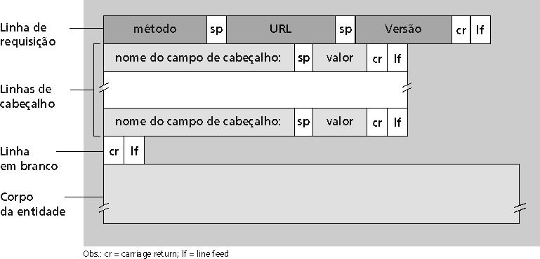
Mensagem de requisição HTTP: formato geral

Slide 29
Enviando conteúdo de formulário
Método POST :
Páginas Web frequentemente contêm formulário de entrada
Conteúdo é enviado para o servidor no corpo da mensagem
Método URL:
Usa o método GET
Conteúdo é enviado para o servidor no campo URL:
www.somesite.com/animalsearch?key=monkeys&bananas

Slide 30
Tipos de métodos
HTTP/1.0
GET
POST
HEAD
Pede para o servidor não enviar o objeto requerido junto com a resposta
HTTP/1.1
GET, POST, HEAD
PUT
Upload de arquivo contido no corpo da mensagem para o caminho especificado no campo URL
DELETE
Exclui arquivo especificado no campo URL

Slide 31
Mensagem de resposta HTTP
linha de status
(protocolo,
código de status,
frase de status)
HTTP/1.1 200 OK\r\n
Date: Sun, 26 Sep 2010 20:09:20 GMT\r\n
Server: Apache/2.0.52 (CentOS)\r\n
Last-Modified: Tue, 30 Oct 2007 17:00:02 GMT\r\n
ETag: "17dc6-a5c-bf716880"\r\n
Accept-Ranges: bytes\r\n
Content-Length: 2652\r\n
Keep-Alive: timeout=10, max=100\r\n
Connection: Keep-Alive\r\n
Content-Type: text/html; charset=ISO-8859-1\r\n
\r\n
data data data data data ...
linhas de cabeçalho
dados, p.ex.,
arquivo html solicitado

Slide 32
códigos de status da resposta HTTP
Na primeira linha da mensagem de resposta servidor->cliente. Alguns códigos típicos:
200 OK
sucesso, objeto pedido segue mais adiante nesta mensagem
301 Moved Permanently
objeto pedido mudou de lugar, nova localização especificado mais adiante nesta mensagem (Location:)
400 Bad Request
mensagem de pedido não entendida pelo servidor
404 Not Found
documento pedido não se encontra neste servidor
505 HTTP Version Not Supported
versão de http do pedido não usada por este servidor

Slide 33
Experimente você com HTTP (do lado cliente)
1. Use cliente telnet para seu servidor WWW favorito:
telnet cis.poly.edu 80
Abre conexão TCP para a porta 80
(porta padrão do servidor http) a cis.poly.edu.
Qualquer coisa digitada é enviada para a
porta 80 do cis.poly.edu
2. Digite um pedido GET HTTP:
GET /~ross/ HTTP/1.1
Host: cis.poly.edu
Digitando isto (deve teclar
ENTER duas vezes), está enviando
este pedido GET mínimo (porém completo) ao servidor http
3. Examine a mensagem de resposta enviada pelo servidor HTTP !
(ou use Wireshark para ver as msgs de pedido/resposta HTTP capturadas)

Slide 34
Cookies: manutenção do “estado” da conexão
Muitos dos principais sítios Web usam cookies
Quatro componentes:
1) linha de cabeçalho do cookie na mensagem de resposta HTTP
2) linha de cabeçalho do cookie na mensagem de pedido HTTP
3) arquivo do cookie mantido no host do usuário e gerenciado pelo browser do usuário
4) BD de retaguarda no sítio Web
Exemplo:
Suzana acessa a Internet sempre do mesmo PC
Ela visita um sítio específico de comércio eletrônico pela primeira vez
Quando os pedidos iniciais HTTP chegam no sítio, o sítio cria
uma ID única
uma entrada para a ID no BD de retaguarda

Slide 35
Cookies: manutenção do “estado” (cont.)
cliente
servidor
arquivo de
Cookies
msg usual pedido http
servidor
cria a ID 1678
para o usuário
ebay: 8734
resposta usual http +
Set-cookie: 1678
entrada no BD
de retaguarda
arquivo de
Cookies
msg usual pedido http
cookie: 1678
amazon: 1678
ebay: 8734
ação
específica
do cookie
acesso
resposta usual http
uma semana depois:
acesso
arquivo de
Cookies
msg usual pedido http
cookie: 1678
ação
específica
do cookie
amazon: 1678
ebay: 8734
resposta usual http

Slide 36
Cookies (continuação)
nota
O que os cookies podem obter:
autorização
carrinhos de compra
recomendações
estado da sessão do usuário (Webmail)
Cookies e privacidade:
cookies permitem que os sítios aprendam muito sobre você
você pode fornecer nome e e-mail para os sítios
Como manter o “estado”:
Pontos finais do protocolo: mantêm o estado no transmissor/receptor para múltiplas transações
Cookies: mensagens http transportam o estado

Slide 37
Cache Web (servidor proxy)
Meta: atender pedido do cliente sem envolver servidor de origem
usuário configura browser: acessos Web via proxy
cliente envia todos pedidos HTTP ao proxy
se objeto estiver no cache do proxy, este o devolve imediatamente na resposta HTTP
senão, solicita objeto do servidor de origem, depois devolve resposta HTTP ao cliente
Servidor de origem
cliente
Servidor proxy
pedido http
pedido http
resposta http
resposta http
pedido http
resposta http
cliente
Servidor de origem

Slide 38
Mais sobre Caches Web
Cache atua tanto como cliente quanto como servidor
Tipicamente o cache é instalado por um ISP (universidade, empresa, ISP residencial)
Para que fazer cache Web?
Redução do tempo de resposta para os pedidos do cliente
Redução do tráfego no canal de acesso de uma instituição
A Internet cheia de caches permitem que provedores de conteúdo “pobres” efetivamente forneçam conteúdo (mas o compartilhamento de arquivos P2P também!)

Slide 39
Exemplo de cache (1)
Servidores de origem
Hipóteses
Tamanho médio de um objeto = 100.000 bits
Taxa média de solicitações dos browsers de uma instituição para os servidores originais = 15/seg
Atraso do roteador institucional para qualquer servidor origem e de volta ao roteador = 2seg
Conseqüências
Utilização da LAN = 15%
Utilização do canal de acesso = 100% problema!
Atraso total = atraso da Internet + atraso de acesso + atraso na LAN = 2 seg + minutos + microssegundos
Internet pública
enlace de acesso 1,5 Mbps
rede da instituição
LAN 10 Mbps

Slide 40
Exemplo de cache (2)
Servidores de origem
Solução em potencial
Aumento da largura de banda do canal de acesso para, por exemplo, 10 Mbps
Consequências
Utilização da LAN = 15%
Utilização do canal de acesso = 15%
Atraso total = atraso da Internet + atraso de acesso + atraso na LAN = 2 seg + msegs + msegs
Frequentemente este é uma ampliação cara
Internet pública
enlace de acesso 10 Mbps
rede da instituição
LAN 10 Mbps

Slide 41
Exemplo de cache (3)
Servidores de origem
Instale uma cache
Assuma que a taxa de acerto seja de 0,4
Consequências
40% dos pedidos serão atendidos quase que imediatamente
60% dos pedidos serão servidos pelos servidores de origem
Utilização do canal de acesso é reduzido para 60%, resultando em atrasos desprezíveis (ex. 10 mseg)
Atraso total = atraso da Internet + atraso de acesso + atraso na LAN = 0,6*2 seg + 0,6*0,01 segs + msegs < 1,3 segs
Internet pública
enlace de acesso 1,5 Mbps
rede da instituição
LAN 10 Mbps
cache
institucional

Slide 42
GET condicional
Meta: não enviar objeto se cliente já tem (no cache) versão atual
Sem atraso para transmissão do objeto
Diminui a utilização do enlace
cache: especifica data da cópia no cache no pedido HTTP
If-modified-since: <date>
servidor: resposta não contém objeto se cópia no cache for atual:
HTTP/1.0 304 Not Modified
cache
servidor
msg de pedido http
If-modified-since: <date>
objeto
não
modificado
resposta http
HTTP/1.0
304 Not Modified
msg de pedido http
If-modified-since: <date>
objeto
modificado
resposta http
HTTP/1.1 200 OK
…
<data>

Slide 43
HTTP/2
Aprovado pela IESG (Internet Engineering Steering Group) em Fevereiro de 2015
https://tools.ietf.org/html/draft-ietf-httpbis-http2-17
Objetivos:
Mecanismos de negociação para permitir a clientes e servidores escolher o HTTP 1.1, 2, ou outros protocolos
Manutenção de compatibilidade de alto nível como HTTP 1.1
Diminuir a latência para melhorar a velocidade de carga das páginas através de:
Compressão de dados dos cabeçalhos HTTP
Tecnologias de envio (push) pelos servidores
Consertar o problema de bloqueio do cabeça da fila (HOL) do HTTP 1.1
Carga de elementos da página em paralelo através de uma única conexão TCP
Dar suporte aos casos de uso comuns atuais do HTTP

Slide 44
HTTP/2: Diferenças do HTTP 1.1
Mantém a maior parte da sintaxe de alto nível do HTTP 1.1 tais como: métodos, códigos de status, campos de cabeçalhos e URIs
O que é modificado é como os dados são estruturados e transportados entre o cliente e o servidor de forma binária e não textual.
HTTP/2 permite ao servidor enviar (push) conteúdo, i.e., enviar mais dados que os solicitados pelo cliente.
Multiplexa os pedidos e as respostas para evitar o problema de bloqueio pelo cabeça da fila do HTTP 1.1.
Realiza ainda um controle de fluxo e priorização dos pedidos.

Slide 45
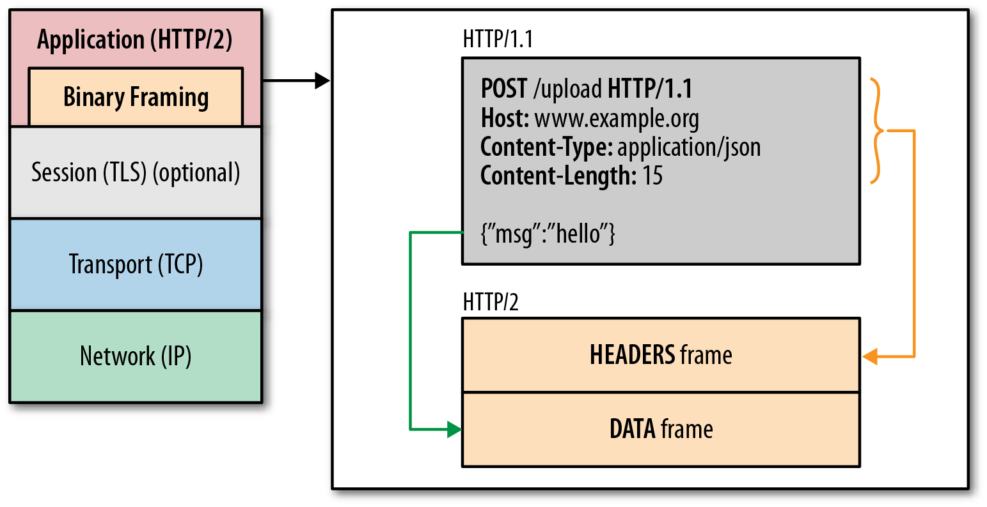
HTTP/2: Transporte Binário

Slide 46
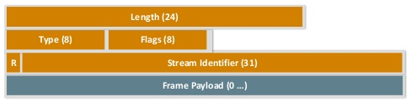
HTTP/2: Quadros
Tipos:
HEADERS, DATA, PRIORITY, RST_STREAM, SETTINGS, PUSH_PROMISE, PING, GOAWAY, WINDOW_UPDATE, CONTINUATION

Slide 47
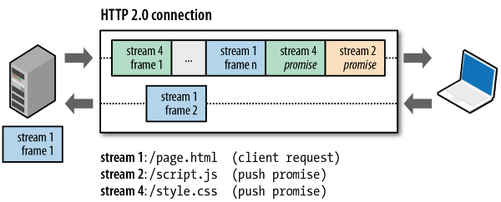
HTTP/2: Multiplexação

Slide 48
Capítulo 2: Roteiro
2.1 Princípios de aplicações de rede
2.2 A Web e o HTTP
2.3 Transferência de arquivo: FTP
2.4 Correio Eletrônico na Internet
2.5 DNS: o serviço de diretório da Internet
2.6 Aplicações P2P
2.7 Programação e desenvolvimento de aplicações com TCP
2.8 Programação de sockets com UDP

Slide 49

FTP: o protocolo de transferência de arquivos
transferência do arquivo
Interface do usuário FTP
cliente FTP
servidor
FTP
usuário na estação
sistema de arquivos local
sistema de arquivos remoto
transferir arquivo de/para hospedeiro remoto
modelo cliente/servidor
cliente: lado que inicia transferência (pode ser de ou para o sistema remoto)
servidor: hospedeiro remoto
ftp: RFC 959
servidor ftp: porta 21

Slide 50
FTP: conexões separadas p/ controle, dados
cliente FTP contata servidor FTP na porta 21, especificando o TCP como protocolo de transporte
O cliente obtém autorização através da conexão de controle
O cliente consulta o diretório remoto enviando comandos através da conexão de controle
Quando o servidor recebe um comando para a transferência de um arquivo, ele abre uma conexão de dados TCP para o cliente
Após a transmissão de um arquivo o servidor fecha a conexão
conexão de controle
TCP, porta 21
cliente FTP
conexão de dados TCP, porta 20
servidor FTP
O servidor abre uma segunda conexão TCP para transferir outro arquivo
Conexão de controle: “fora da faixa”
Servidor FTP mantém o “estado”: diretório atual, autenticação anterior

Slide 51
FTP: comandos, respostas
Comandos típicos:
enviados em texto ASCII pelo canal de controle
USER nome
PASS senha
LIST devolve lista de arquivos no diretório atual
RETR arquivo recupera (lê) arquivo remoto
STOR arquivo armazena (escreve) arquivo no hospedeiro remoto
Códigos de retorno típicos
código e frase de status (como para http)
331 Username OK, password required
125 data connection already open; transfer starting
425 Can’t open data connection
452 Error writing file

Slide 52
Capítulo 2: Roteiro
2.1 Princípios de aplicações de rede
2.2 A Web e o HTTP
2.3 Transferência de arquivo: FTP
2.4 Correio Eletrônico na Internet
2.5 DNS: o serviço de diretório da Internet
2.6 Aplicações P2P
2.7 Programação e desenvolvimento de aplicações com TCP
2.8 Programação de sockets com UDP

Slide 53
Correio Eletrônico
fila de mensagens de saída
caixa de correio do usuário
agente de usuário
Três grandes componentes:
agentes de usuário (UA)
servidores de correio
Simple Mail Transfer Protocol: SMTP
Agente de Usuário
a.k.a. “leitor de correio”
compor, editar, ler mensagens de correio
p.ex., Outlook, Thunderbird, cliente de mail do iPhone
mensagens de saída e chegando são armazenadas no servidor
servidor de correio
agente de usuário
SMTP
servidor de correio
agente de usuário
SMTP
SMTP
agente de usuário
servidor de correio
agente de usuário
agente de usuário

Slide 54
Correio Eletrônico: servidores de correio
agente de usuário
Servidores de correio
caixa de correio contém mensagens de chegada (ainda não lidas) p/ usuário
fila de mensagens contém mensagens de saída (a serem enviadas)
protocolo SMTP entre servidores de correio para transferir mensagens de correio
cliente: servidor de correio que envia
“servidor”: servidor de correio que recebe
servidor de correio
agente de usuário
SMTP
servidor de correio
SMTP
SMTP
agente de usuário
servidor de correio
agente de usuário
agente de usuário

Slide 55
Correio Eletrônico: SMTP [RFC 2821]
usa TCP para a transferência confiável de msgs do correio do cliente ao servidor, porta 25
transferência direta: servidor remetente ao servidor receptor
três fases da transferência
handshaking (saudação)
transferência das mensagens
encerramento
interação comando/resposta (como o HTTP e o FTP)
comandos: texto ASCII
resposta: código e frase de status
mensagens precisam ser em ASCII de 7-bits

Slide 56
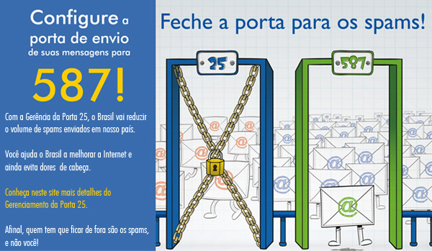
Gerência da Porta 25
http://antispam.br/

Slide 57
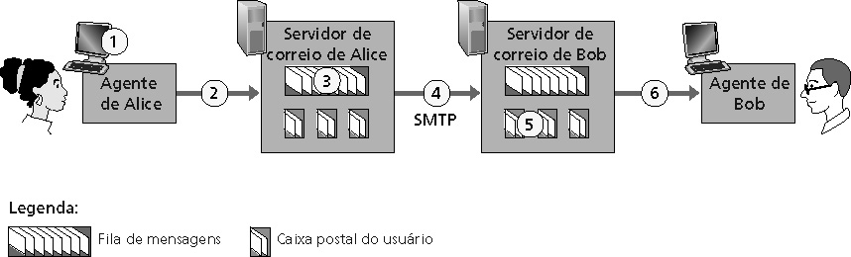
Cenário: Alice envia uma msg para Bob
1) Alice usa o UA para compor uma mensagem “para” bob@someschool.edu
2) O UA de Alice envia a mensagem para o seu servidor de correio; a mensagem é colocada na fila de mensagens
3) O lado cliente do SMTP abre uma conexão TCP com o servidor de correio de Bob
4) O cliente SMTP envia a mensagem de Alice através da conexão TCP
5) O servidor de correio de Bob coloca a mensagem na caixa de entrada de Bob
6) Bob chama o seu UA para ler a mensagem

Slide 58
Interação SMTP típica
S: 220 hamburger.edu
C: HELO crepes.fr
S: 250 Hello crepes.fr, pleased to meet you
C: MAIL FROM: <alice@crepes.fr>
S: 250 alice@crepes.fr ... Sender ok
C: RCPT TO: <bob@hamburger.edu>
S: 250 bob@hamburger.edu ... Recipient ok
C: DATA
S: 354 Enter mail, end with "." on a line by itself
C: Do you like ketchup?
C: How about pickles?
C: .
S: 250 Message accepted for delivery
C: QUIT
S: 221 hamburger.edu closing connection

Slide 59
Experimente uma interação SMTP:
telnet nomedoservidor 25
veja resposta 220 do servidor
entre comandos HELO, MAIL FROM, RCPT TO, DATA, QUIT
estes comandos permitem que você envie correio sem usar um cliente (leitor de correio)

Slide 60
SMTP: últimas palavras
SMTP usa conexões persistentes
SMTP requer que a mensagem (cabeçalho e corpo) sejam em ASCII de 7-bits
servidor SMTP usa CRLF.CRLF para reconhecer o final da mensagem
Comparação com HTTP
HTTP: pull (recupera)
SMTP: push (envia)
ambos têm interação comando/resposta, códigos de status em ASCII
HTTP: cada objeto é encapsulado em sua própria mensagem de resposta
SMTP: múltiplos objetos de mensagem enviados numa mensagem de múltiplas partes

Slide 61
Formato de uma mensagem
SMTP: protocolo para trocar msgs de correio
RFC 822: padrão para formato de mensagem de texto:
linhas de cabeçalho, p.ex.,
To:
From:
Subject:
diferentes dos comandos de smtp FROM, RCPT TO
corpo
a “mensagem”, somente de caracteres ASCII
cabeçalho
linha em branco
corpo

Slide 62
Formato de uma mensagem: extensões para multimídia
MIME: multimedia mail extension, RFC 2045, 2056
linhas adicionais no cabeçalho da msg declaram tipo do conteúdo MIME
From: ana@consumidor.br
To: bernardo@doces.br
Subject: Imagem de uma bela torta
MIME-Version: 1.0
Content-Transfer-Encoding: base64
Content-Type: image/jpeg
base64 encoded data .....
.........................
......base64 encoded data
versão MIME
método usado
p/ codificar dados
tipo, subtipo de dados multimídia,
declaração parâmetros
Dados codificados

Slide 63
Tipos MIME Content-Type: tipo/subtipo; parâmetros
Text
subtipos exemplos: plain, html
charset=“iso-8859-1”, ascii
Image
subtipos exemplos : jpeg, gif
Video
subtipos exemplos : mpeg, quicktime
Audio
subtipos exemplos : basic (8-bit codificado mu-law), 32kadpcm (codificação 32 kbps)
Application
outros dados que precisam ser processados por um leitor para serem “visualizados”
subtipos exemplos : msword, octet-stream

Slide 64
Tipo Multipart
From: alice@crepes.fr
To: bob@hamburger.edu
Subject: Picture of yummy crepe.
MIME-Version: 1.0
Content-Type: multipart/mixed; boundary=98766789
--98766789
Content-Transfer-Encoding: quoted-printable
Content-Type: text/plain
Dear Bob,
Please find a picture of a crepe.
--98766789
Content-Transfer-Encoding: base64
Content-Type: image/jpeg
base64 encoded data .....
.........................
......base64 encoded data
--98766789--

Slide 65

Protocolos de acesso ao correio
SMTP
SMTP
POP3 ou
IMAP
agente de usuário
agente de usuário
servidor de correio do remetente
servidor de correio do receptor
SMTP: entrega/armazenamento no servidor do receptor
protocolo de acesso ao correio: recupera do servidor
POP: Post Office Protocol [RFC 1939]
autorização (agente <-->servidor) e transferência
IMAP: Internet Mail Access Protocol [RFC 1730]
mais comandos (mais complexo)
manuseio de msgs armazenadas no servidor
HTTP: gmail, Hotmail , Yahoo! Mail, etc.

Slide 66
Protocolo POP3
S: +OK POP3 server ready
C: user ana
S: +OK
C: pass faminta
S: +OK user successfully logged on
fase de autorização
comandos do cliente:
user: declara nome
pass: senha
servidor responde
+OK
-ERR
fase de transação, cliente:
list: lista números das msgs
retr: recupera msg por número
dele: apaga msg
quit
C: list
S: 1 498
S: 2 912
S: .
C: retr 1
S: <message 1 contents>
S: .
C: dele 1
C: retr 2
S: <message 1 contents>
S: .
C: dele 2
C: quit
S: +OK POP3 server signing off

Slide 67
POP3 (mais) e IMAP
Mais sobre o POP3
O exemplo anterior usa o modo “download e delete”.
Bob não pode reler as mensagens se mudar de cliente
“Download-e-mantenha”: copia as mensagens em clientes diferentes
POP3 não mantém estado entre conexões
IMAP
Mantém todas as mensagens num único lugar: o servidor
Permite ao usuário organizar as mensagens em pastas
O IMAP mantém o estado do usuário entre sessões:
nomes das pastas e mapeamentos entre as IDs das mensagens e o nome da pasta

Slide 68
Capítulo 2: Roteiro
2.1 Princípios de aplicações de rede
2.2 A Web e o HTTP
2.3 Transferência de arquivo: FTP
2.4 Correio Eletrônico na Internet
2.5 DNS: o serviço de diretório da Internet
2.6 Aplicações P2P
2.7 Programação e desenvolvimento de aplicações com TCP
2.8 Programação de sockets com UDP

Slide 69
DNS: Domain Name System
Pessoas: muitos identificadores:
CPF, nome, no. da Identidade
hospedeiros, roteadores Internet :
endereço IP (32 bit) - usado p/ endereçar datagramas
“nome”, ex., www.yahoo.com - usado por gente
P: como mapear entre nome e endereço IP?
Domain Name System:
base de dados distribuída implementada na hierarquia de muitos servidores de nomes
protocolo de camada de aplicação permite que hospedeiros, roteadores, servidores de nomes se comuniquem para resolver nomes (tradução endereço/nome)
nota: função imprescindível da Internet implementada como protocolo de camada de aplicação
complexidade na borda da rede

Slide 70
DNS (cont.)
Serviços DNS
Tradução de nome de hospedeiro para IP
Apelidos para hospedeiros (aliasing)
Nomes canônicos e apelidos
Apelidos para servidores de e-mail
Distribuição de carga
Servidores Web replicados: conjunto de endereços IP para um mesmo nome
Por que não centralizar o DNS?
ponto único de falha
volume de tráfego
base de dados centralizada e distante
manutenção (da BD)
Não é escalável!

Slide 71
Base de Dados Hierárquica e Distribuída
Root DNS Servers
com DNS servers
org DNS servers
edu DNS servers
yahoo.com
DNS servers
pbs.org
DNS servers
poly.edu
DNS servers
umass.edu
DNS servers
amazon.com
DNS servers
Cliente quer IP para www.amazon.com; 1ª aprox:
Cliente consulta um servidor raiz para encontrar um servidor DNS .com
Cliente consulta servidor DNS .com para obter o servidor DNS para o domínio amazon.com
Cliente consulta servidor DNS do domínio amazon.com para obter endereço IP de www.amazon.com

Slide 72
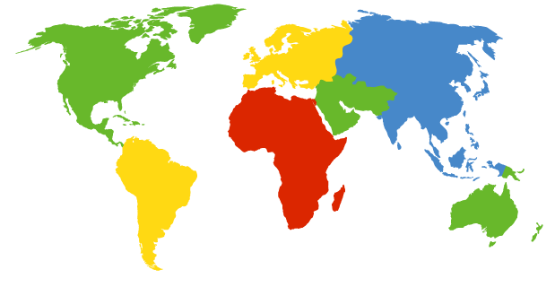
DNS: Servidores raiz
procurado por servidor local que não consegue resolver o nome
servidor raiz:
procura servidor oficial se mapeamento desconhecido
obtém tradução
devolve mapeamento ao servidor local
a Verisign, Dulles, VA
c Cogent, Herndon, VA (also Los Angeles)
d U Maryland College Park, MD
g US DoD Vienna, VA
h ARL Aberdeen, MD
j Verisign, ( 11 locations)
k RIPE London (also Amsterdam, Frankfurt)
i Autonomica, Stockholm
(plus 3 other locations)
e NASA Mt View, CA
f Internet Software C. Palo Alto, CA (and 17 other locations)
m WIDE Tokyo
13 servidores de nome raiz em todo o mundo
b USC-ISI Marina del Rey, CA
l ICANN Los Angeles, CA

Slide 73
DNS: Servidores raiz
Hostname | IP Addresses | Manager
a.root-servers.net | 198.41.0.4, 2001:503:ba3e::2:30 | VeriSign, Inc.
b.root-servers.net | 192.228.79.201, 2001:500:84::b | University of Southern California (ISI)
c.root-servers.net | 192.33.4.12, 2001:500:2::c | Cogent Communications
d.root-servers.net | 199.7.91.13, 2001:500:2d::d | University of Maryland
e.root-servers.net | 192.203.230.10, 2001:500:a8::e | NASA (Ames Research Center)
f.root-servers.net | 192.5.5.241, 2001:500:2f::f | Internet Systems Consortium, Inc.
g.root-servers.net | 192.112.36.4 | US Department of Defense (NIC)
h.root-servers.net | 198.97.190.53, 2001:500:1::53 | US Army (Research Lab)
i.root-servers.net | 192.36.148.17, 2001:7fe::53 | Netnod
j.root-servers.net | 192.58.128.30, 2001:503:c27::2:30 | VeriSign, Inc.
k.root-servers.net | 193.0.14.129, 2001:7fd::1 | RIPE NCC
l.root-servers.net | 199.7.83.42, 2001:500:9f::42 | ICANN
m.root-servers.net | 202.12.27.33, 2001:dc3::35 | WIDE Project

Slide 74
Servidores TLD e Oficiais
Servidores de nomes de Domínio de Alto Nível (TLD):
servidores DNS responsáveis por domínios com, org, net, edu, etc, e todos os domínios de países como br, uk, fr, ca, jp.
Domínios genéricos: book, globo, rio
Lista completa em: https://www.iana.org/domains/root/db
NIC.br (Registro .br) para domínio .br (https://registro.br/)
Servidores de nomes com autoridade:
servidores DNS das organizações, provendo mapeamentos oficiais entre nomes de hospedeiros e endereços IP para os servidores da organização (e.x., Web e correio).
Podem ser mantidos pelas organizações ou pelo provedor de acesso

Slide 75
13/09/2016
Notes:
Atualizado em 13/09/2016

Slide 76
Servidor DNS Local
Não pertence necessariamente à hierarquia
Cada ISP (ISP residencial, companhia, universidade) possui um.
Também chamada do “servidor de nomes default”
Quanto um hospedeiro faz uma consulta DNS, a mesma é enviada para o seu servidor DNS local
Possui uma cache local com pares de tradução nome/endereço recentes (mas podem estar desatualizados!)
Atua como um intermediário, enviando consultas para a hierarquia.

Slide 77
Exemplo de resolução de nome pelo DNS
servidor raiz
2
Hospedeiro em cis.poly.edu quer endereço IP para gaia.cs.umass.edu
consulta interativa:
servidor consultado responde com o nome de um servidor de contato
“Não conheço este nome, mas pergunte para esse servidor”
3
servidor TLD
4
5
servidor local
dns.poly.edu
7
6
1
8
servidor com autoridade
dns.cs.umass.edu
solicitante
cis.poly.edu
gaia.cs.umass.edu

Slide 78
Exemplo de resolução de nome pelo DNS
servidor DNS raiz
consulta recursiva:
transfere a responsabilidade de resolução do nome para o servidor de nomes contatado
carga pesada?
2
3
7
6
servidor TLD
servidor DNS local
dns.poly.edu
5
4
1
8
servidor DNS com autoridade
dns.cs.umass.edu
solicitante
cis.poly.edu
gaia.cs.umass.edu

Slide 79
DNS: uso de cache, atualização de dados
uma vez que um servidor qualquer aprende um mapeamento, ele o coloca numa cache local
entradas na cache são sujeitas a temporização (desaparecem) depois de um certo tempo (TTL)
Entradas na cache podem estar desatualizadas (tradução nome/endereço do tipo melhor esforço!)
Se o endereço IP de um nome de host for alterado, pode não ser conhecido em toda a Internet até que todos os TTLs expirem

Slide 80
Registros DNS
DNS: BD distribuído contendo registros de recursos (RR)
formato RR: (nome, valor, tipo, ttl)
Tipo=A
nome é nome de hospedeiro
valor é o seu endereço IPv4
Tipo=AAAA para IPv6
Tipo=CNAME
nome é nome alternativo (alias) para algum nome “canônico” (verdadeiro)
valor é o nome canônico
Tipo=NS
nome é domínio (p.ex. foo.com.br)
valor é endereço IP de servidor oficial de nomes para este domínio
Tipo=MX
nome é domínio
valor é nome do servidor de correio para este domínio

Slide 81
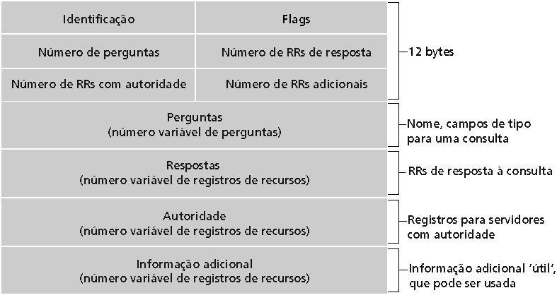
DNS: protocolo e mensagens
protocolo DNS: mensagens de pedido e resposta, ambas com o mesmo formato de mensagem
cabeçalho de msg
identificação: ID de 16 bit para pedido, resposta ao pedido usa mesmo ID
flags:
pedido ou resposta
recursão desejada
recursão permitida
resposta é oficial

Slide 82
DNS: protocolo e mensagens

Slide 83
Inserindo registros no DNS
Exemplo: acabou de criar a empresa “Network Utopia”
Registra o nome netutopia.com.br em uma entidade registradora (e.x., Registro.br)
Tem de prover para a registradora os nomes e endereços IP dos servidores DNS oficiais (primário e secundário)
Registradora insere dois RRs no servidor TLD .br:
(netutopia.com.br, dns1.netutopia.com.br, NS)
(dns1.netutopia.com.br, 212.212.212.1, A)
Põe no servidor oficial um registro do tipo A para www.netutopia.com.br e um registro do tipo MX para netutopia.com.br

Slide 84
Ataques ao DNS
Ataques DDoS
Bombardeia os servidores raiz com tráfego
Até o momento não tiveram sucesso
Filtragem do tráfego
Servidores DNS locais cacheiam os IPs dos servidores TLD, permitindo que os servidores raízes não sejam consultados
Bombardeio aos servidores TLD
Potencialmente mais perigoso
Ataques de redirecionamento
Pessoa no meio
Intercepta as consultas
Envenenamento do DNS
Envia respostas falsas para o servidor DNS que as coloca em cache
Exploração do DNS para DDoS
Envia consultas com endereço origem falsificado: IP alvo
Requer amplificação

Slide 85
Capítulo 2: Roteiro
2.1 Princípios de aplicações de rede
2.2 A Web e o HTTP
2.3 Transferência de arquivo: FTP
2.4 Correio Eletrônico na Internet
2.5 DNS: o serviço de diretório da Internet
2.6 Aplicações P2P
2.7 Programação e desenvolvimento de aplicações com TCP
2.8 Programação de sockets com UDP

Slide 86
Arquitetura P2P pura
sem servidor sempre ligado
sistemas finais arbitrários se comunicam diretamente
pares estão conectados de forma intermitente e mudam seus endereços IP
Exemplos:
Distribuição de arquivos (BitTorrent)
Streaming (KanKan)
VoIP (Skype)
par-par

Slide 87
Distribuição de Arquivo: C/S x P2P
Pergunta: Quanto tempo leva para distribuir um arquivo de um servidor para N pares?
Capacide de upload/download de um par é um recurso limitado
Servidor
u_{s}: banda de upload do servidor
u₁
d₁
u₂
u_{s}
d₂
u_{i}: banda de upload do par i
Arquivo,
tamanho F
d_{N}
d_{i}: banda de download do par i
Rede (com
banda abundante)
u_{N}

Slide 88
Tempo de distribuição do arquivo: C/S
transmissão do servidor: deve enviar sequencialmente N cópias do arquivo:
Tempo para enviar uma cópia = F/u_{s}
Tempo para enviar N cópias = NF/u_{s}
cliente: cada cliente deve fazer o download de uma cópia do arquivo
d_{min} = taxa mínima de download
Tempo de download para usuário com menor taxa: F/d_{min}
F
u_{s}
d_{i}
rede
u_{i}
Tempo para distribuir F
para N clientes usando
abordagem cliente/servidor
D_{cs} ≥ max { NF/u_{s}, F/d_{min} }
cresce linearmente com N

Slide 89
Tempo de distribuição do arquivo: P2P
transmissão do servidor: deve enviar pelo menos uma cópia:
tempo para enviar uma cópia: F/u_{s}
cliente: cada cliente deve baixar uma cópia do arquivo
Tempo de download para usuário com menor taxa: F/d_{min}
F
u_{s}
d_{i}
network
u_{i}
clientes: no total devem baixar NF bits
Taxa máxima de upload : u_{s} + Σu_{i}
tempo para distribuir
F para N clientes
usando abordagem P2P
D_{P2P} > max{F/u_{s,},F/d_{min,},NF/(u_{s} + Σu_{i})}
cresce linearmente com N …
… assim como este, cada par traz capacidade de serviço

Slide 90
Cliente-servidor x P2P: Exemplo
Taxa de upload do cliente= u, F/u = 1 hora, u_{s} = 10u, d_{min} ≥ u_{s}

Slide 91

Distribuição de arquivo P2P: BitTorrent
arquivos divididos em blocos de 256kb
Pares numa torrente enviam/recebem blocos do arquivo
tracker: registra pares
participantes de uma
torrente
torrente: grupo de
pares trocando
blocos de um arquivo
Alice chega…
… obtém lista de
parceiros do tracker
… e começa a trocar blocos de arquivos com os parceiros na torrente

Slide 92


Distribuição de arquivo P2P: BitTorrent
par que se une à torrente:
não tem nenhum bloco, mas irá acumulá-los com o tempo
registra com o tracker para obter lista dos pares, conecta a um subconjunto de pares (“vizinhos”)
enquanto faz o download, par carrega blocos para outros pares
par pode mudar os parceiros com os quais troca os blocos
pares podem entrar e sair
quando o par obtiver todo o arquivo, ele pode (egoisticamente) sair ou permanecer (altruisticamente) na torrente

Slide 93
BitTorrent: pedindo, enviando blocos de arquivos
obtendo blocos:
num determinado instante, pares distintos possuem diferentes subconjuntos de blocos do arquivo
periodicamente, um par (Alice) pede a cada vizinho a lista de blocos que eles possuem
Alice envia pedidos para os pedaços que ainda não tem
Primeiro os mais raros
Enviando blocos: toma lá, dá cá!
Alice envia blocos para os quatro vizinhos que estejam lhe enviando blocos na taxa mais elevada
outros pares foram sufocados por Alice
Reavalia os 4 mais a cada 10 segs
a cada 30 segs: seleciona aleatoriamente outro par, começa a enviar blocos
“optimistically unchoked”
o par recém escolhido pode se unir aos 4 mais

Slide 94
BitTorrent: toma lá, dá cá!
(1) Alice “optimistically unchokes” Bob
(2) Alice se torna um dos quatro melhores provedores de Bob;
Bob age da mesma forma
(3) Bob se torna um dos quatro melhores provedores de Alice
Com uma taxa de upload mais alta, pode encontrar melhores parceiros de troca e obter o arquivo mais rapidamente!

Slide 95
Distributed Hash Table (DHT)
DHT: uma base de dados P2P distribuída
base de dados possui duplas (chave, valor); exemplos:
chave: cpf; valor: nome da pessoa
chave: título do filme; valor: endereço IP
Distribui as duplas (chave, valor) entre os milhões de pares
um par consulta a DHT com a chave
a DHT retorna valores que casam com a chave
pares podem também inserir duplas (chave, valor)

Slide 96
P: como atribuir chaves aos pares?
questão central:
atribuição duplas (chave, valor) aos pares.
ideia básica:
converter cada chave para um inteiro
atribuir inteiros para cada par
colocar a dupla (chave, valor) no par que esteja mais próximo da chave

Slide 97
Identificadores DHT
designa um identificador inteiro a cada par na faixa [0, 2^{n}-1] de algum n fixo.
cada identificador é representado por n bits.
requer que cada chave seja um inteiro na mesma faixa
para encontrar a chave inteira, aplica a função de hash à chave original.
ex., chave = hash(“Led Zeppelin IV”)
é por isto que é chamada de tabela de “hash” distribuída.

Slide 98
Alocação de chaves aos pares
regra: atribui a chave ao par que tiver a ID mais próxima.
convenção de leitura: o mais próximo é o sucessor imediato da chave.
Ex., n=4; pares: 1,3,4,5,8,10,12,14
chave = 13, então par sucessor = 14
chave = 15, então par sucessor = 1

Slide 99
DHT circular (I)
1
3
15
4
12
5
10
8
cada par rastreia apenas o seu sucessor e antecessor imediatos.
“rede sobreposta (overlay)”

Slide 100
DHT circular (II)
Em média O(N) mensagens para resolver a consulta, quando houver N pares
0001
Quem é responsável pela chave 1110 ?
Eu sou
0011
1111
1110
1110
0100
1110
1100
1110
0101
1110
Defina mais próximo como o sucessor mais
próximo
1110
1010
1000

Slide 101
DHT circular com atalhos
1
Quem é responsável pela chave 1110?
3
15
4
12
5
10
8
cada par rastreia os endereços IP do antecessor, sucessor e atalhos.
reduz de 6 para 2 mensagens.
Permite projetar atalhos de modo que para O(log N) vizinhos, O(log N) mensagens na consulta

Slide 102
Peer churn
tratando peer churn:
pares podem chegar e sair (churn)
cada para conhece o endereço dos seus dois sucessores
cada par periodicamente envia um ping aos seus dois sucessores para verificar se estão vivos
se o sucessor imediato sair, escolha o próximo sucessor como o sucessor imediato.
1
3
15
4
12
5
10
8
exemplo: par 5 sai abruptamente
par 4 detecta a saída do par 5; torna 8 o seu sucessor imediato; pergunta a 8 quem é o seu sucessor imediato; torna o sucessor imediato de 8 como o seu segundo sucessor.
o que fazer caso o par 13 resolva entrar?

Slide 103

Estudo de caso P2P: Skype
Skype clients (SC)
inerentemente P2P: comunicação entre pares de usuários.
protocolo proprietário da camada de aplicação (inferido através de engenharia reversa)
overlay hierárquico com SNs
Índice mapeia nomes dos usuários a endereços IP; distribuído através dos SNs
Skype
login server
Supernode
(SN)

Slide 104
Pares como intermediários (relays)
Problema quando tanto Alice como Bob estão atrás de “NATs”.
O NAT impede que um par externo inicie uma chamada com um par interno
Solução:
Intermediário é escolhido, usando os SNs de Alice e de Bob.
Cada par inicia sessão com o intermediário
Pares podem se comunicar através de NATs através do intermediário

Slide 105
Capítulo 2: Roteiro
2.1 Princípios de aplicações de rede
2.2 A Web e o HTTP
2.3 Transferência de arquivo: FTP
2.4 Correio Eletrônico na Internet
2.5 DNS: o serviço de diretório da Internet
2.6 Aplicações P2P
2.7 Programação e desenvolvimento de aplicações com TCP
2.8 Programação de sockets com UDP

Slide 106
Programação com sockets
Meta: aprender a construir aplicações cliente/servidor que se comunicam usando sockets
socket
API Sockets
apareceu no BSD4.1 UNIX em 1981
são explicitamente criados, usados e liberados por apls
paradigma cliente/servidor
dois tipos de serviço de transporte via API Sockets
datagrama não confiável
fluxo de bytes, confiável
uma interface (uma “porta”), local ao hospedeiro, criada por e pertencente à aplicação, e controlado pelo SO, através da qual um processo de aplicação pode tanto enviar como receber mensagens para/de outro processo de aplicação
(remoto ou local)

Slide 107
Programação com sockets usando TCP
Socket: uma porta entre o processo de aplicação e um protocolo de transporte fim-a-fim (UDP ou TCP)
Serviço TCP: transferência confiável de bytes de um processo para outro
controlado pelo desenvolvedor de
aplicação
controlado pelo desenvolvedor de
aplicação
processo
processo
socket
socket
TCP com
buffers,
variáveis
TCP com
buffers,
variáveis
controlado pelo sistema operacional
controlado pelo sistema operacional
internet
estação ou
servidor
estação ou
servidor

Slide 108
Programação com sockets usando TCP
Cliente deve contactar servidor
processo servidor deve antes estar em execução
servidor deve antes ter criado socket (porta) que aguarda contato do cliente
Cliente contacta servidor para:
criar socket TCP local ao cliente
especificar endereço IP, número de porta do processo servidor
Quando cliente cria socket: TCP cliente cria conexão com TCP do servidor
Quando contatado pelo cliente, o TCP do servidor cria socket novo para que o processo servidor possa se comunicar com o cliente
permite que o servidor converse com múltiplos clientes
Endereço IP e porta origem são usados para distinguir os clientes (mais no cap. 3)
ponto de vista da aplicação
TCP provê transferência confiável, ordenada de bytes
(“tubo”) entre cliente e servidor

Slide 109
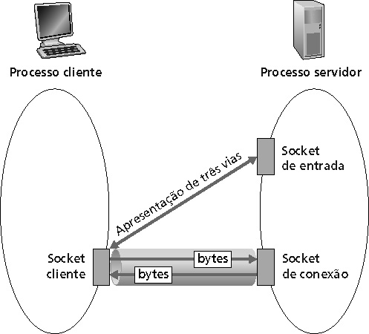
Comunicação entre sockets

Slide 110
Jargão para Fluxo (Stream)
Um fluxo (stream) é uma seqüência de caracteres que fluem de ou para um processo.
Um fluxo de entrada é conectado a alguma fonte de entrada para o processo, por exemplo, teclado ou socket.
Um fluxo de saída é conectado a uma fonte de saída, por exemplo, um monitor ou um socket.

Slide 111
Programação com sockets usando TCP
Exemplo de apl. cliente-servidor:
cliente lê linha da entrada padrão (fluxo doUsuário), envia para servidor via socket (fluxo paraServidor)
servidor lê linha do socket
servidor converte linha para letras maiúsculas, devolve para o cliente
cliente lê linha modificada do socket (fluxo doServidor), imprime-a
Processo cliente
Fluxo de entrada:
Seqüência de bytes recebidos pelo processo
Fluxo de saída:
Seqüência de bytes transmitidos pelo processo
Socket cliente TCP

Slide 112
Interações cliente/servidor usando o TCP
Servidor (executa em nomeHosp)
Cliente
cria socket,
porta=x, para
receber pedido:
socketRecepção =
ServerSocket ()
TCP
setup da conexão
cria socket,
abre conexão a nomeHosp, porta=x
aguarda chegada de
pedido de conexão
socketConexão =
socketRecepção.accept()
socketCliente =
Socket()
Envia pedido usando
socketCliente
lê pedido de
socketConexão
escreve resposta
para socketConexão
lê resposta de
socketCliente
fecha
socketConexão
fecha
socketCliente

Slide 113
Exemplo: cliente Java (TCP)
import java.io.*;
import java.net.*;
class ClienteTCP {
public static void main(String argv[]) throws Exception
{
String frase;
String fraseModificada;
BufferedReader doUsuario =
new BufferedReader(new InputStreamReader(System.in));
Socket socketCliente = new Socket(”nomeHosp", 6789);
DataOutputStream paraServidor =
new DataOutputStream(socketCliente.getOutputStream());
Cria
fluxo de entrada
Cria
socket de cliente,
conexão ao servidor
Cria
fluxo de saída
ligado ao socket

Slide 114
Exemplo: cliente Java (TCP), cont.
BufferedReader doServidor =
new BufferedReader(new
InputStreamReader(socketCliente.getInputStream()));
frase = doUsuario.readLine();
paraServidor.writeBytes(frase + '\n');
fraseModificada = doServidor.readLine();
System.out.println(”Do Servidor: " + fraseModificada);
socketCliente.close();
}
}
Cria
fluxo de entrada
ligado ao socket
Envia linha
ao servidor
Lê linha
do servidor

Slide 115
Exemplo: servidor Java (TCP)
import java.io.*;
import java.net.*;
class servidorTCP {
public static void main(String argv[]) throws Exception
{
String fraseCliente;
String FraseMaiusculas;
ServerSocket socketRecepcao = new ServerSocket(6789);
while(true) {
Socket socketConexao = socketRecepcao.accept();
BufferedReader doCliente =
new BufferedReader(new
InputStreamReader(socketConexao.getInputStream()));
Cria socket
para recepção
na porta 6789
Aguarda, no socket
para recepção, o
contato do cliente
Cria fluxo de
entrada, ligado
ao socket

Slide 116
Exemplo: servidor Java (TCP), cont
DataOutputStream paraCliente =
new DataOutputStream(socketConexão.getOutputStream());
fraseCliente= doCliente.readLine();
fraseEmMaiusculas= fraseCliente.toUpperCase() + '\n';
paraCliente.writeBytes(fraseEmMaiusculas);
}
}
}
Cria fluxo
de saída, ligado
ao socket
Lê linha
do socket
Escreve linha
ao socket
Final do laço while,
volta ao início e aguarda
conexão de outro cliente

Slide 117
Exemplo: cliente Python (TCP)
inclui a biblioteca de sockets
do Python
from socket import *
serverName = ’servername’
serverPort = 12000
clientSocket = socket(AF_INET, SOCK_STREAM)
clientSocket.connect((serverName,serverPort))
sentence = raw_input(‘Input lowercase sentence:’)
clientSocket.send(sentence)
modifiedSentence = clientSocket.recv(1024)
print ‘From Server:’, modifiedSentence
clientSocket.close()
cria socket TCP socket para o servidor, porta remota 12000
não há necessidade de especificar nem o nome do servidor nem a porta

Slide 118
Exemplo: servidor Python (TCP)
from socket import *
serverPort = 12000
serverSocket = socket(AF_INET,SOCK_STREAM)
serverSocket.bind((‘’,serverPort))
serverSocket.listen(1)
print ‘The server is ready to receive’
while 1:
connectionSocket, addr = serverSocket.accept()
sentence = connectionSocket.recv(1024)
capitalizedSentence = sentence.upper()
connectionSocket.send(capitalizedSentence)
connectionSocket.close()
cria socket TCP de recepção
servidor inicia a escuta por solicitações TCP
loop infinito
servidor espera no accept()
por solicitações, um novo socket é criado no retorno
lê bytes do socket (mas não precisa ler endereço como no UDP)
fecha conexão para este cliente (mas não o socket de recepção)

Slide 119
Capítulo 2: Roteiro
2.1 Princípios de aplicações de rede
2.2 A Web e o HTTP
2.3 Transferência de arquivo: FTP
2.4 Correio Eletrônico na Internet
2.5 DNS: o serviço de diretório da Internet
2.6 Aplicações P2P
2.7 Programação e desenvolvimento de aplicações com TCP
2.8 Programação de sockets com UDP

Slide 120
Programação com sockets usando UDP
UDP: não tem “conexão” entre cliente e servidor
não tem “handshaking”
remetente coloca explicitamente endereço IP e porta do destino
servidor deve extrair endereço IP, porta do remetente do datagrama recebido
UDP: dados transmitidos podem ser recebidos fora de ordem, ou perdidos
ponto de vista da aplicação
UDP provê transferência
não confiável de grupos
de bytes (“datagramas”)
entre cliente e servidor

Slide 121
Interações cliente/servidor usando o UDP
Servidor (executa em nomeHosp)
Cliente
cria socket,
porta=x, para
pedido que chega:
cria socket,
socketCliente =
DatagramSocket()
socketServidor =
DatagramSocket()
cria, endereça (nomeHosp, porta=x,
envia pedido em datagrama
usando socketCliente
lê pedido do
socketServidor
escreve resposta
ao socketServidor
especificando endereço
IP, número de porta
do cliente
lê resposta do
socketCliente
fecha
socketCliente

Slide 122
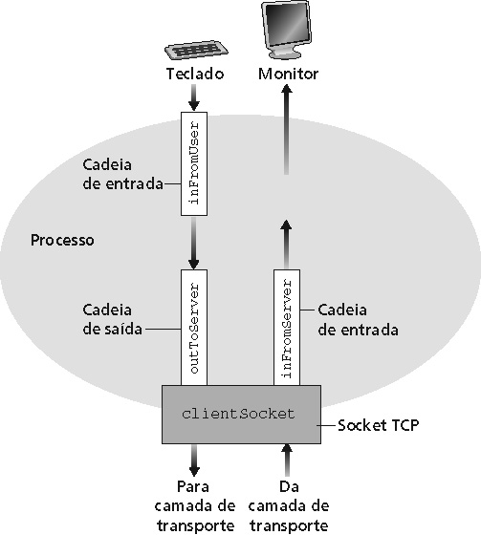
Exemplo: Cliente Java (UDP)
UDP

Slide 123
Exemplo: cliente Java (UDP)
import java.io.*;
import java.net.*;
class clienteUDP {
public static void main(String args[]) throws Exception
{
BufferedReader doUsuario=
new BufferedReader(new InputStreamReader(System.in));
DatagramSocket socketCliente = new DatagramSocket();
InetAddress IPAddress = InetAddress.getByName(”nomeHosp");
byte[] dadosEnvio = new byte[1024];
byte[] dadosRecebidos = new byte[1024];
String frase = doUsuario.readLine();
dadosEnvio = frase.getBytes();
Cria
fluxo de entrada
Cria
socket de cliente
Traduz nome de
hospedeiro ao
endereço IP
usando DNS

Slide 124
Exemplo: cliente Java (UDP) cont.
Cria datagrama com dados para enviar,
comprimento, endereço IP, porta
DatagramPacket pacoteEnviado =
new DatagramPacket(dadosEnvio, dadosEnvio.length,
IPAddress, 9876);
socketCliente.send(pacoteEnviado);
DatagramPacket pacoteRecebido =
new DatagramPacket(dadosRecebidos, dadosRecebidos.length);
socketCliente.receive(pacoteRecebido);
String fraseModificada =
new String(pacoteRecebido.getData());
System.out.println(“Do Servidor:" + fraseModificada);
socketCliente.close();
}
}
Envia datagrama
ao servidor
Lê datagrama
do servidor

Slide 125
Exemplo: cliente Python (UDP)
inclui a biblioteca de sockets
do Python
from socket import *
serverName = ‘hostname’
serverPort = 12000
clientSocket = socket(socket.AF_INET,
socket.SOCK_DGRAM)
message = raw_input(’Input lowercase sentence:’)
clientSocket.sendto(message,(serverName, serverPort))
modifiedMessage, serverAddress =
clientSocket.recvfrom(2048)
print modifiedMessage
clientSocket.close()
cria socket UDP para servidor
obtém entrada do teclado do
usuário
acrescenta o nome do servidor e número da porta à mensagem; envia pelo socket
lê caracteres de resposta do socket e converte em string
imprime string recebido e fecha socket

Slide 126
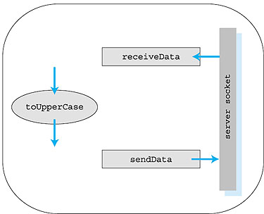
Servidor UDP

Slide 127
Exemplo: servidor Java (UDP)
import java.io.*;
import java.net.*;
class servidorUDP {
public static void main(String args[]) throws Exception
{
DatagramSocket socketServidor = new DatagramSocket(9876);
byte[] dadosRecebidos = new byte[1024];
byte[] dadosEnviados = new byte[1024];
while(true)
{
DatagramPacket pacoteRecebido =
new DatagramPacket(dadosRecebidos,
dadosRecebidos.length);
socketServidor.receive(pacoteRecebido);
Cria socket
para datagramas
na porta 9876
Aloca memória para
receber datagrama
Recebe
datagrama

Slide 128
Exemplo: servidor Java (UDP), cont
String frase = new String(pacoteRecebido.getData());
InetAddress IPAddress = pacoteRecebido.getAddress();
int porta = pacoteRecebido.getPort();
String fraseEmMaiusculas = frase.toUpperCase();
dadosEnviados = fraseEmMaiusculas.getBytes();
DatagramPacket pacoteEnviado =
new DatagramPacket(dadosEnviados,
dadosEnviados.length, IPAddress, porta);
socketServidor.send(pacoteEnviado);
}
}
}
Obtém endereço IP, no. de porta do remetente
Cria datagrama p/
enviar ao cliente
Escreve
datagrama
no socket
Fim do laço while,
volta ao início e aguarda
chegar outro datagrama

Slide 129
Exemplo: servidor Python (UDP)
from socket import *
serverPort = 12000
serverSocket = socket(AF_INET, SOCK_DGRAM)
serverSocket.bind(('', serverPort))
print “The server is ready to receive”
while 1:
message, clientAddress = serverSocket.recvfrom(2048)
modifiedMessage = message.upper()
serverSocket.sendto(modifiedMessage, clientAddress)
cria socket UDP
liga socket à porta local número 12000
loop infinito
lê mensagem do socket UDP, obtendo endereço do cliente (IP e porta do cliente)
retorna string em
maiúsculas para este cliente

Slide 130
Capítulo 2: Resumo
Nosso estudo sobre aplicações de rede está agora completo!
Arquiteturas de aplicações
cliente-servidor
P2P
Requisitos de serviço das aplicações:
confiabilidade, banda, atraso
Modelos de serviço de transporte da Internet
orientado à conexão, confiável: TCP
não confiável, datagramas: UDP
Protocolos específicos:
HTTP
FTP
SMTP, POP, IMAP
DNS
P2P: BitTorrent, DHT
Programação de sockets

Slide 131
Capítulo 2: Resumo
Mais importante: aprendemos sobre protocolos
troca típica de mensagens pedido/resposta
cliente solicita info ou serviço
servidor responde com dados, código de status
formatos de mensagens:
cabeçalhos: campos com info sobre dados (metadados)
dados: info sendo comunicada
Temas importantes:
msgs de controle vs. dados
na banda, fora da banda
centralizado vs. descentralizado
s/ estado vs. c/ estado
transferência de msgs confiável vs. não confiável
“complexidade na borda da rede”

